Slide 1


Comportamiento del IPC
de alimentos y bebidas
no alcohólicas
Marzo de 2023
UPRA
Unidad de Planificación Rural Agropecuaria
05 de abril de 2023

Slide 2

IPC
IPC división de alimentos y bebidas no alcohólicas en marzo de 2023
Variación mensual, año corrido y anual (2022-2023)
En marzo el IPC de la división de los alimentos y bebidas no alcohólicas registró una variación de 0,91% con respecto al mes anterior.
En lo corrido del año (enero - marzo), el precio de los alimentos y bebidas no alcohólicas presentó una variación de 5,04% con respecto a diciembre del año anterior.
En marzo de 2023 el precio de los alimentos y bebidas no alcohólicas presentó una variación de 21,81% en comparación con marzo de 2022.
Fuente: DANE. Cálculos UPRA

Slide 3
IPC
Variación mensual
por división de gasto marzo 2023
En marzo, la división de alimentos y bebidas no alcohólicas registró un aumento de 0,91% con respecto al mes de febrero, y se ubicó 0,14 puntos porcentuales por debajo de la variación nacional (1,05%) siendo la quinta división con menor variación este mes.
Fuente: DANE. Cálculos UPRA

Slide 4
IPC
Variación mensual
IPC total vs IPC alimentos y bebidas no alcohólicas
Marzo (2021-2023)
fue la variación mensual del IPC de alimentos y bebidas no alcohólicas
respecto al mismo mes del año pasado, cuando fue de 2,84%
En marzo de 2023
0,91%
-1,93 p.p.
Fuente: DANE. Cálculos UPRA

Slide 5

IPC
Comportamiento mensual de los precios al consumidor
de los principales alimentos
en marzo de 2023
Producto | Variación (%) | Contribución (p.p)*
Frutas frescas | 9,69 | 0,558
Leche | 1,88 | 0,136
Plátanos | 3,43 | 0,096
Hortalizas y legumbres frescas | 2,31 | 0,062
Carne de res y derivados | 0,42 | 0,054
Pan | 1,02 | 0,044
Aceites comestibles | 1,12 | 0,040
Productos de rio y mar (incluye congelados y enlatados) | 0,90 | 0,032
Arroz | 0,50 | 0,030
Moras | 7,17 | 0,030
Durante el mes de marzo de 2023 los alimentos con mayor contribución al aumento de precios fueron:
Fuente: DANE. Cálculos UPRA. *Contribución en el IPC de alimentos y bebidas no alcohólicas

Slide 6

IPC
Comportamiento mensual de los precios al consumidor
de los principales alimentos
en marzo de 2023
Producto | Variación (%) | Contribución (p.p)*
Tomate | -18,14 | -0,230
Papas | -5,83 | -0,161
Cebolla | -3,78 | -0,065
Yuca para consumo en el hogar | -7,58 | -0,057
Carne de aves | -0,33 | -0,025
Zanahoria | -2,86 | -0,009
Durante el mes de marzo de 2023 bajaron de precio los siguientes alimentos:
Fuente: DANE. Cálculos UPRA *Contribución en el IPC de alimentos y bebidas no alcohólicas

Slide 7
IPC
Variación año corrido
por divisiones de gasto marzo 2023
En lo corrido del año hasta marzo, y con respecto a diciembre del año anterior, la división de alimentos y bebidas no alcohólicas registró un aumento de 5,04%, ubicándose 0,48 puntos porcentuales por encima de la variación nacional (4,56%) siendo la séptima división con menor variación en el año.
Fuente: DANE. Cálculos UPRA

Slide 8
IPC
Variación año corrido
IPC de alimentos y bebidas no alcohólicas
Enero-marzo (2021-2023)
fue la variación año corrido del IPC de alimentos y bebidas no alcohólicas
respecto al mismo periodo del año pasado, cuando fue de 10,22%
En marzo de 2023
5,04%
-5,18 p.p.
Fuente: DANE. Cálculos UPRA

Slide 9
IPC
Comportamiento año corrido de los precios al consumidor
de los principales alimentos
Enero - marzo de 2023
Producto | Variación (%) | Contribución (p.p)*
Frutas frescas | 21,31 | 1,156
Leche | 9,62 | 0,673
Plátanos | 19,31 | 0,485
Pan | 6,16 | 0,261
Carne de res y derivados | 1,93 | 0,254
Arroz | 3,31 | 0,202
Quesos y productos afines | 6,85 | 0,199
Carne de cerdo y derivados | 3,96 | 0,123
Productos de rio y mar (incluye congelados y enlatados) | 3,06 | 0,110
Cebolla | 6,76 | 0,110
En lo corrido del año los alimentos con mayor contribución al aumentó de precio fueron:
Fuente: DANE. Cálculos UPRA. *Contribución en el IPC de alimentos y bebidas no alcohólicas

Slide 10
IPC
Comportamiento año corrido de los precios al consumidor
de los principales alimentos
Enero - marzo de 2023
Producto | Variación (%) | Contribución (p.p)*
Tomate | -13,55 | -0,169
Yuca para consumo en el hogar | -14,57 | -0,123
En lo corrido del año los alimentos con mayor contribución a la disminución de precios fueron:
Fuente: DANE. Cálculos UPRA *Contribución en el IPC de alimentos y bebidas no alcohólicas

Slide 11
IPC
Variación anual
por divisiones de gasto marzo 2023
En el mes de marzo de 2023, y con respecto al mismo mes del año anterior, la división de alimentos y bebidas no alcohólicas registró un aumento de 21,81%, ubicándose 8,47 puntos porcentuales por encima de la variación nacional (13,34%), siendo la primera división con mayor variación en este periodo.
Fuente: DANE. Cálculos UPRA

Slide 12
IPC
Variación anual
IPC de alimentos y bebidas no alcohólicas
Marzo (2020-2023)
21,81%
fue la variación anual del IPC de alimentos y bebidas no alcohólicas
-3,56 p.p.
respecto al mismo periodo del año pasado, cuando fue de 25,37%
En marzo de 2023
Fuente: DANE. Cálculos UPRA

Slide 13
IPC
Comportamiento anual de los precios al consumidor
de los principales alimentos
Marzo (2023/2022)
Producto | Variación (%) | Contribución (p.p)*
Leche | 32,66 | 2,190
Carne de res y derivados | 15,89 | 2,131
Arroz | 39,34 | 2,055
Frutas frescas | 27,11 | 1,627
Pan | 27,56 | 1,126
Plátanos | 45,79 | 1,091
Carne de aves | 12,45 | 1,025
Huevos | 20,34 | 0,932
Quesos y productos afines | 25,44 | 0,731
Cebolla | 52,86 | 0,694
En los últimos 12 meses los alimentos con mayor contribución al aumentó de precio fueron:
Fuente: DANE. Cálculos UPRA. *Contribución en el IPC de alimentos y bebidas no alcohólicas

Slide 14
IPC
Comportamiento año corrido de los precios al consumidor
de los principales alimentos
Enero - marzo de 2023
Producto | Variación (%) | Contribución (p.p)*
Papas | -12,88 | -0,463
Tomate | -11,17 | -0,158
En los últimos 12 meses los alimentos que disminuyeron de precio fueron:
Fuente: DANE. Cálculos UPRA *Contribución en el IPC de alimentos y bebidas no alcohólicas

Slide 15
IPC
Variación anual del IPC de los alimentos con mayor contribución
2019
2020
2021
2022
2019
2020
2021
2022
2019
2020
2021
2022
2019
2020
2021
2022
Fuente: DANE. Cálculos UPRA

Slide 16
IPC
Variación anual del IPC de los alimentos con mayor contribución
2019
2020
2021
2022
2019
2020
2021
2022
2019
2020
2021
2022
2019
2020
2021
2022
Fuente: DANE. Cálculos UPRA

Slide 17
Variación anual IPC alimentos y bebidas no alcohólicas vs. TRM 23 años: marzo de 2000– marzo de 2023
IPC
-Dos años seguidos de una fuerte devaluación (59,2% ago-2015 y 38,6% feb-2016) que impactó el costo de los insumos agropecuarios
-Paro camionero
-Fenómeno de La Niña
Fuente IPC: DANE. Cálculos UPRA Fuente TRM: Superintendencia Financiera de Colombia - SFC

Slide 18
Comparativo IPC
de alimentos y bebidas
no alcohólicas
Otros países
Febrero de 2023
Índice de precios de los alimentos de la FAO
Febrero de 2023 de los alimentos de la FAO
UPRA
Unidad de Planificación Rural Agropecuaria
05 de abril de 2023

Slide 19
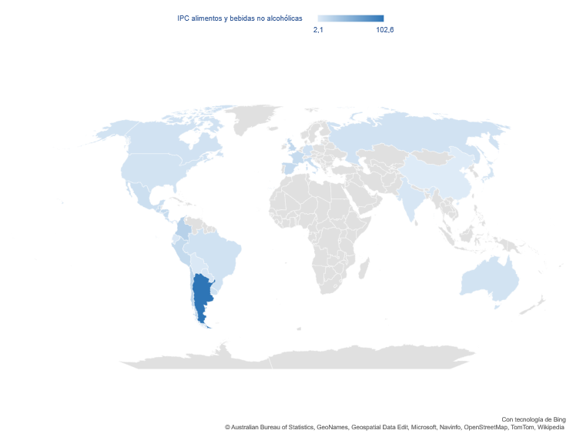
IPC de alimentos y bebidas no alcohólicas países de referencia
Variación anual alimentos y bebidas no alcohólicas principales países de referencia febrero de 2023*
Fuente: DANE. Cálculos UPRA. Indicadores internacionales: https://datosmacro.expansion.com/ipc y https://es.tradingeconomics.com/.
*No se incluyó Venezuela al no contar con información oficial actualiza ni con estimaciones de los observatorios a febrero de 2023

Slide 20
IPC
IPC total y de alimentos y bebidas no alcohólicas países región
Variación anual
IPC total febrero de 2023
Variación anual alimentos y bebidas no alcohólicas febrero de 2023
Fuente: Indicadores internacionales: https://datosmacro.expansion.com/ipc y https://es.tradingeconomics.com/
* No se incluyó Venezuela al no contar con información oficial actualiza ni con estimaciones de los observatorios a febrero de 2023

Slide 21
Índice de precios de los alimentos de la FAO
La variación del índice muestra como la inflación mundial de los alimentos ha empezado a ceder
Variación anual del índice de precios de los alimentos de la FAO y sus grupos de productos básicos
Febrero de 2023 (precios internacionales)*
Fuente: FAO Food Price Index en https://www.fao.org/worldfoodsituation/foodpricesindex/es. El índice de precios de los alimentos de la FAO consiste en una medida de la variación mensual de los precios internacionales de cinco grupos de productos básicos: cereales, aceites vegetales, productos lácteos, carne y azúcar. Estos se ponderan con las cuotas medias de exportación para un periodo determinado. *La información de marzo tiene fecha de publicación el 7 de abril de 2023.

Slide 22
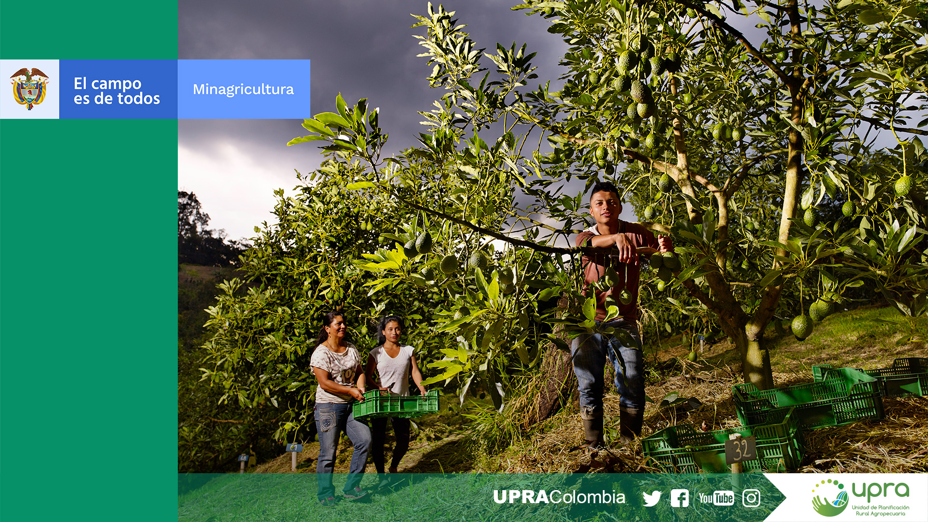
Gracias
Mes
04
2023

